Slide 1
Business Process Technology: Ausschreibungs- und Angebotsprozess einer Investition
Gruppenmitglieder: Christian Hahn, 814169
Daniel Lambrecht, 801226
Dozent: Prof. Martin Schmollinger
23.01.2025

Slide 2
Gliederung
Vorstellung des Szenarios
Strategisches Modell
Operatives Prozessmodell
Live Demo

Slide 3
Vorstellung des Szenarios
Ausgangssituation:
Gegebenheiten
Lieferanten agieren mit dem internen System von Fenster Klar, um Angebote, Lieferungen, Rechnungen, etc. abzugeben
Unternehmen hat viele Investitionen pro Jahr
Viele kleine/mittelgroße Lieferanten
Unternehmen: Fenster Klar GmbH
Hersteller von Fenstern und Fensterrahmen
Großes Unternehmen mit ca. 1000 MA
Hohe Anzahl an Lieferanten
Mitarbeiter frei in Entscheidungen
Vorgesetzer gibt grobe Aufgabenrahmen und überprüft das Ergebnis per 4-Augen-Prinzip

Slide 4
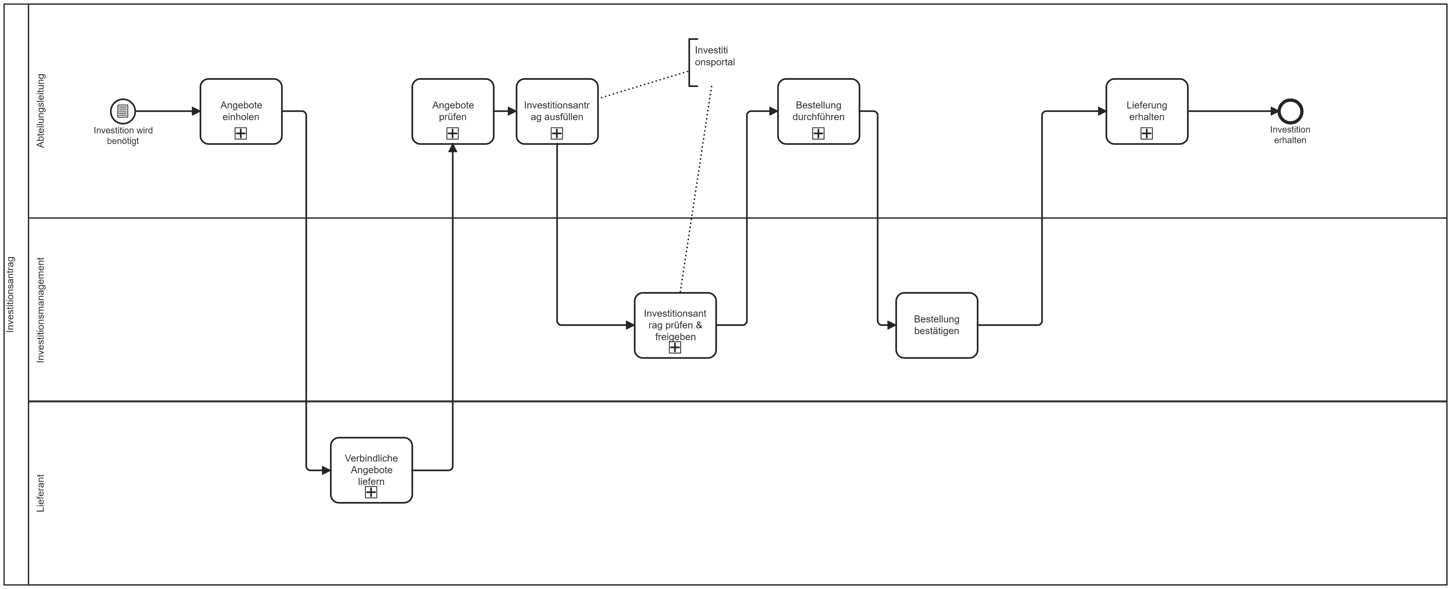
Strategisches Modell

Slide 5
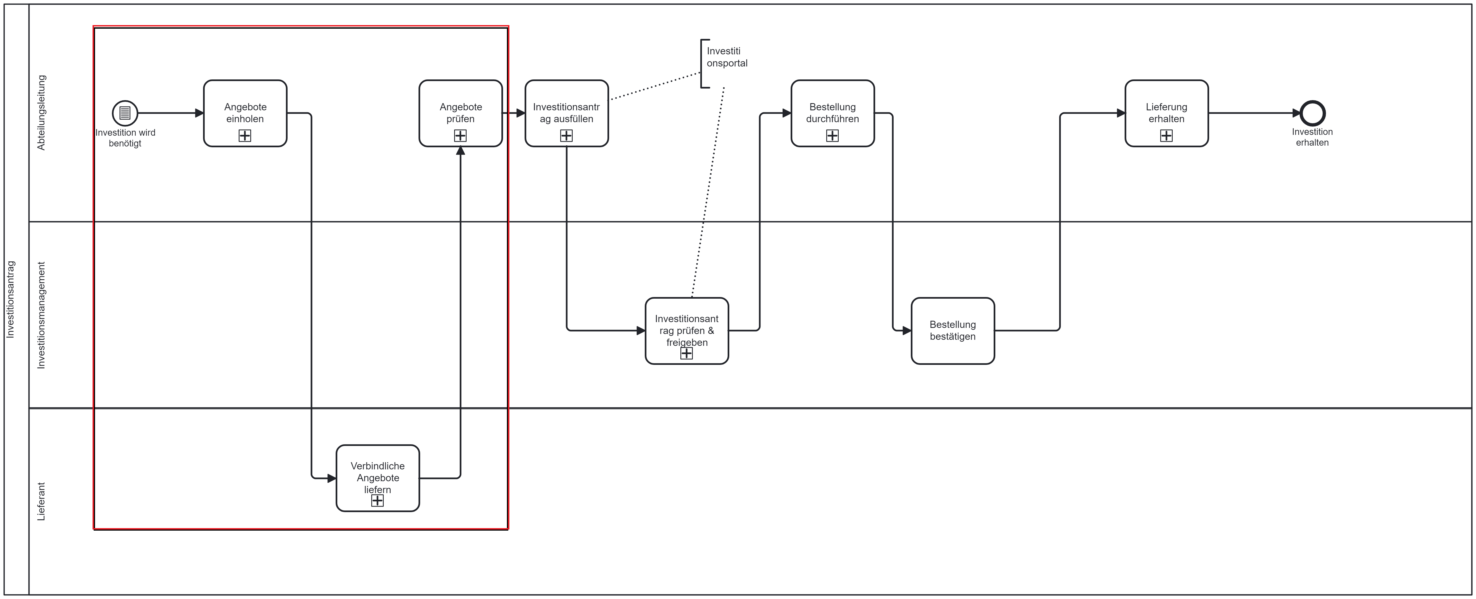
Operatives Modell

Slide 6
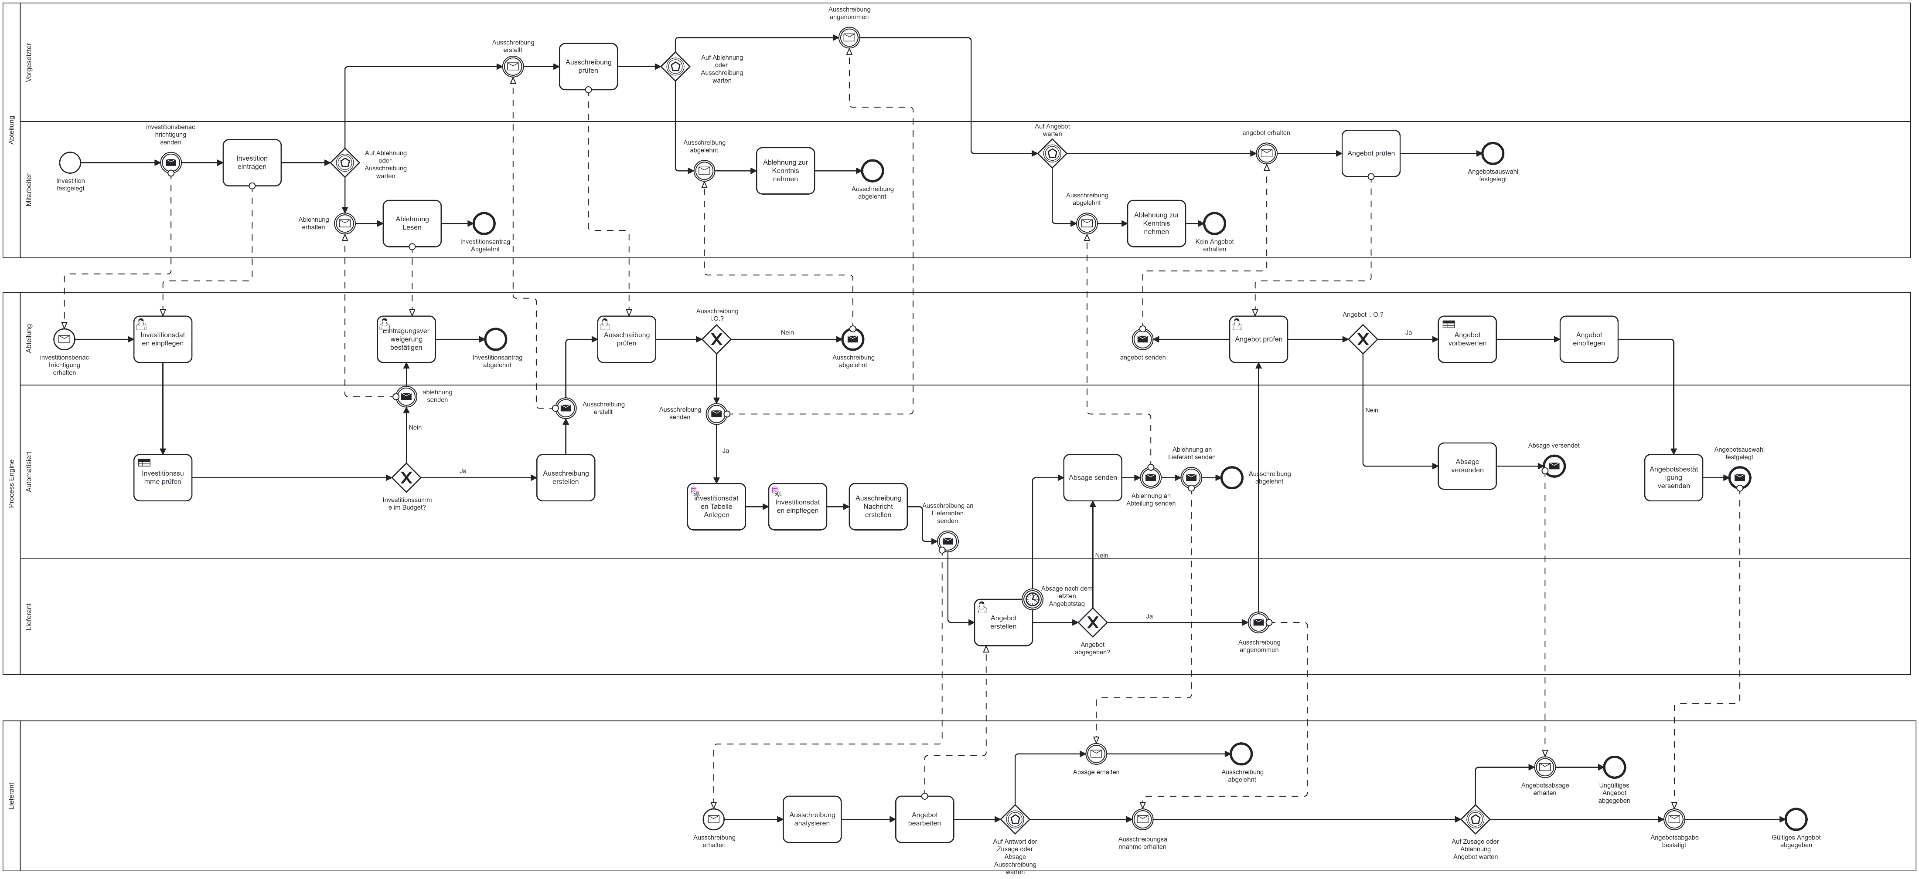
Operatives Modell

Slide 7
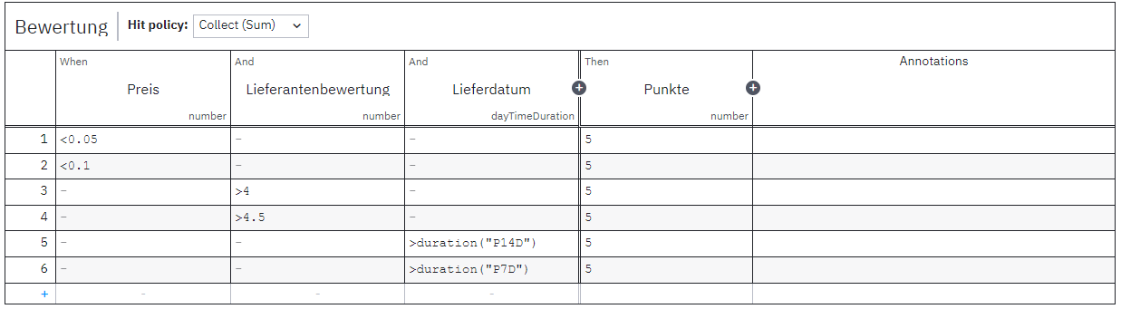
DMN: Bewertung der Angebote

Slide 8
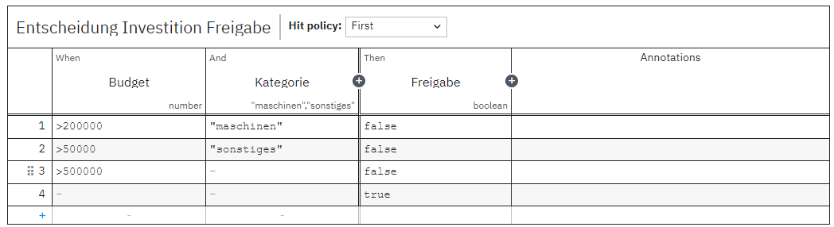
DMN: Entscheidung über Freigabe Ausschreibung

Slide 9
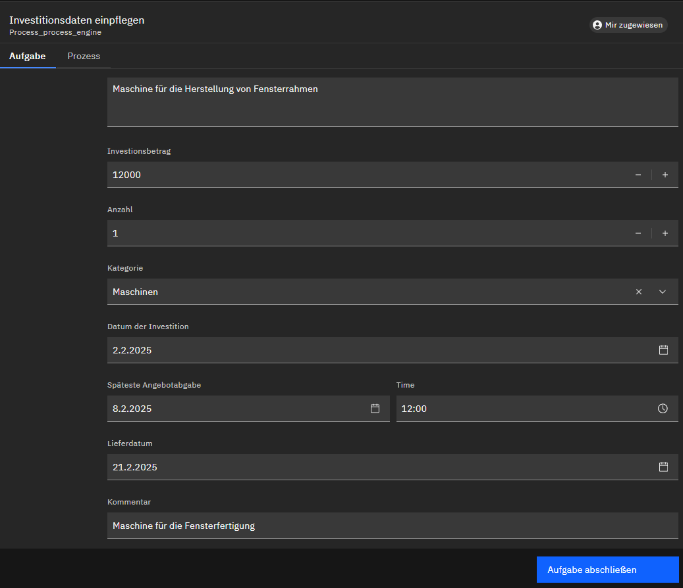
Formular: Pflege der Investitionsdaten

Slide 10
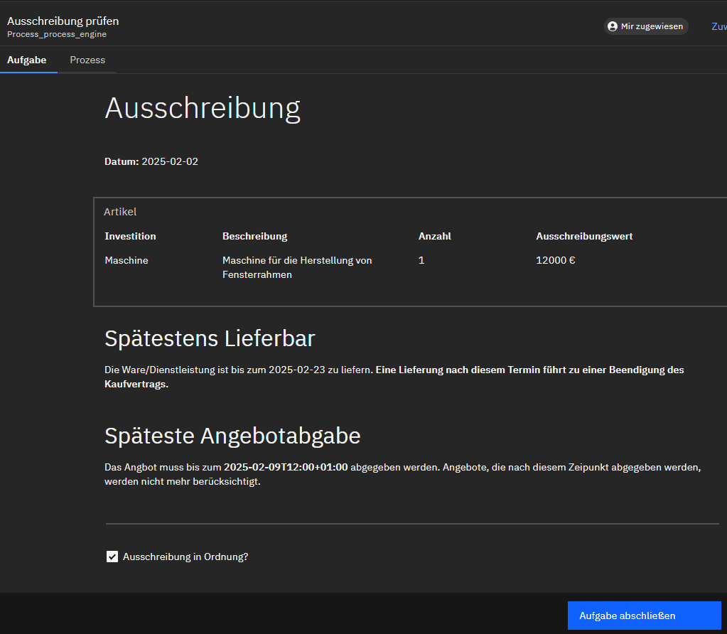
Formular: Ausschreibung bestätigen

Slide 11
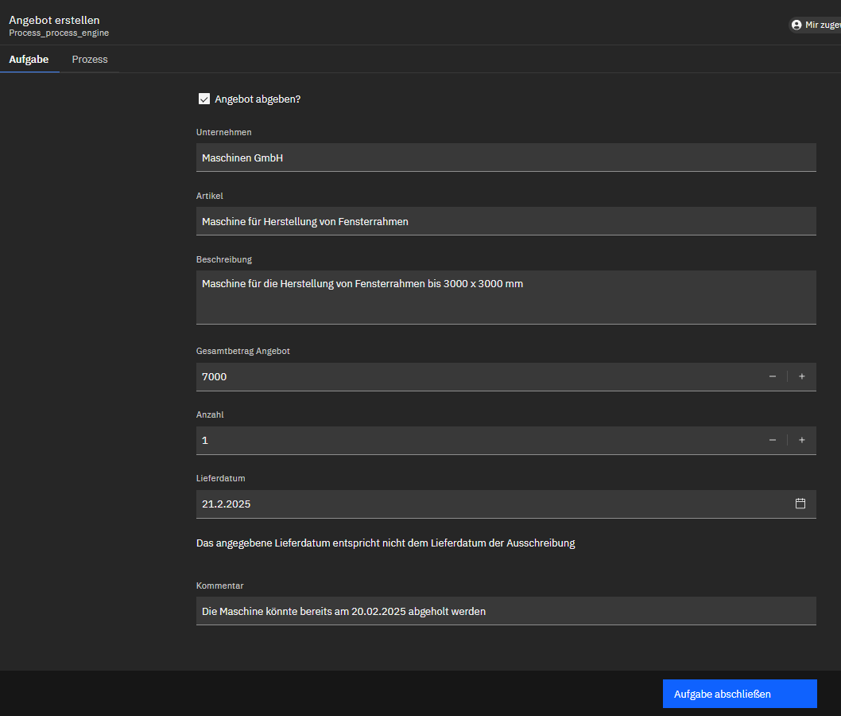
Formular: Angebot erstellen

Slide 12
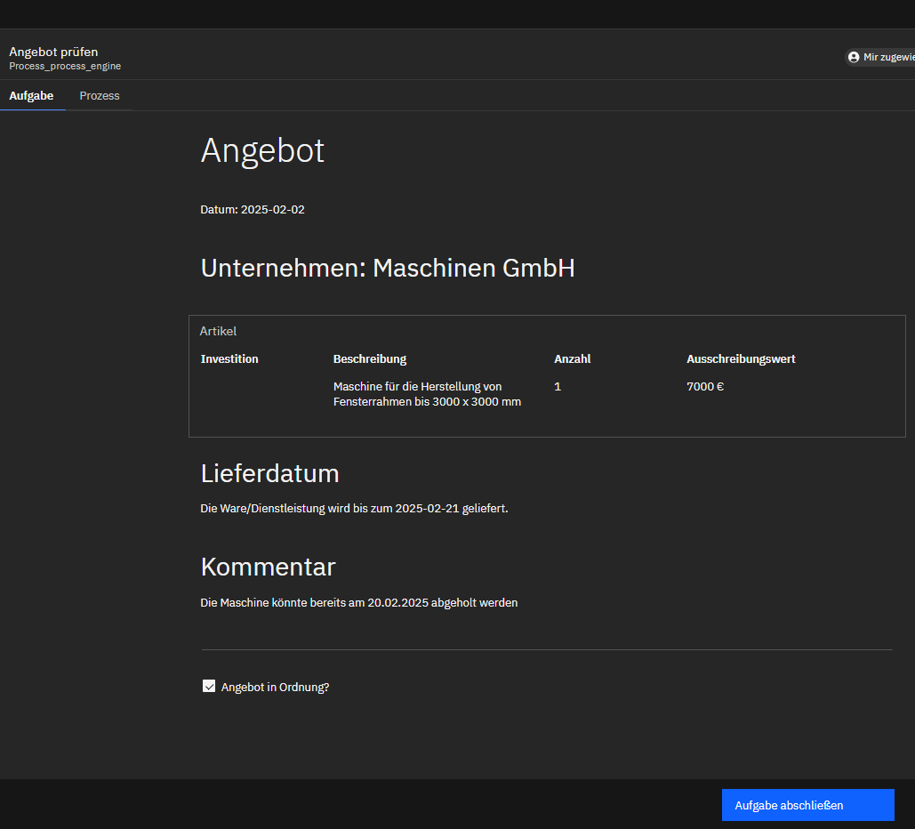
Formular: Angebot prüfen

Slide 13
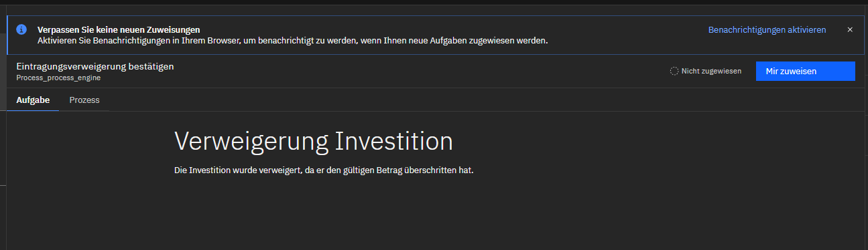
Formular: Investition verweigert

Slide 14
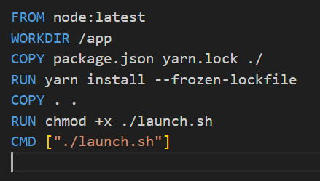
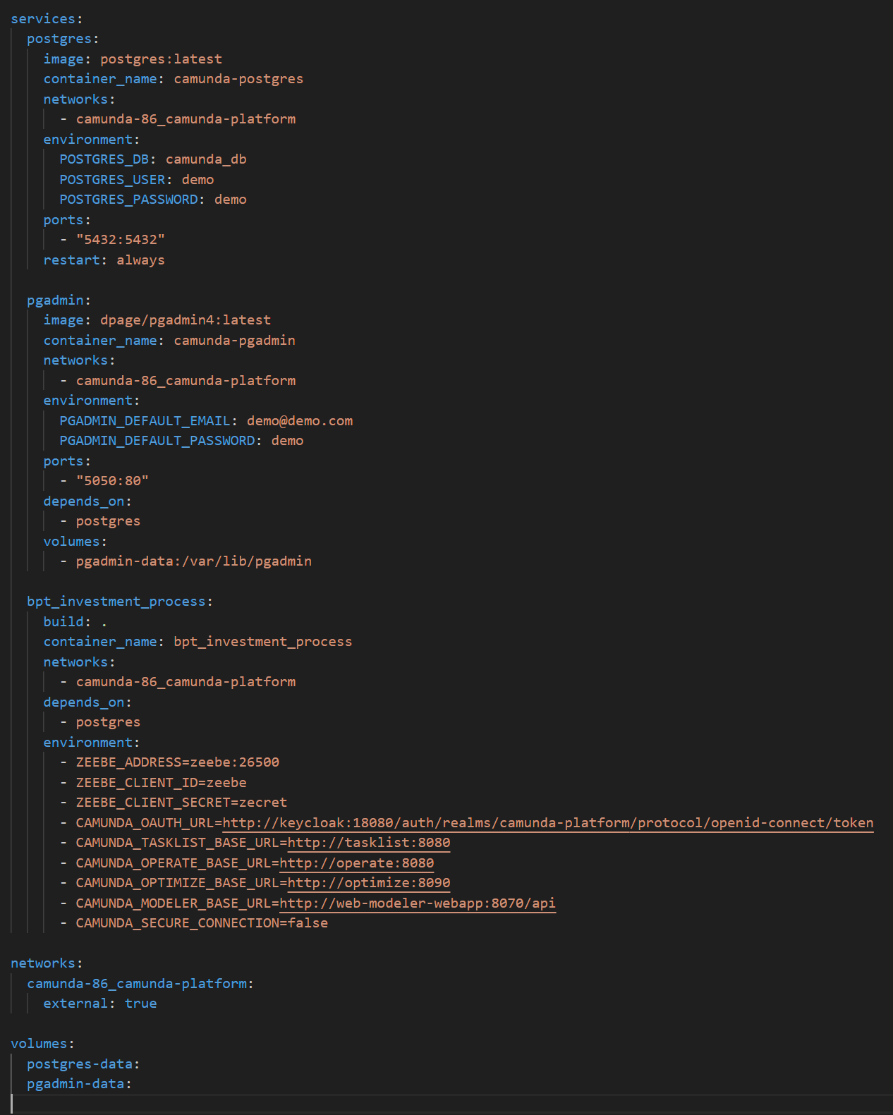

Docker Compose
Projekt wurde modular mit Docker aufgebaut
Dockerfile (oben) installiert alle abhängigkeiten und startet die zeebe Worker
Dockerfile
Kombiniert die worker und die datenbankanbindung

Slide 15
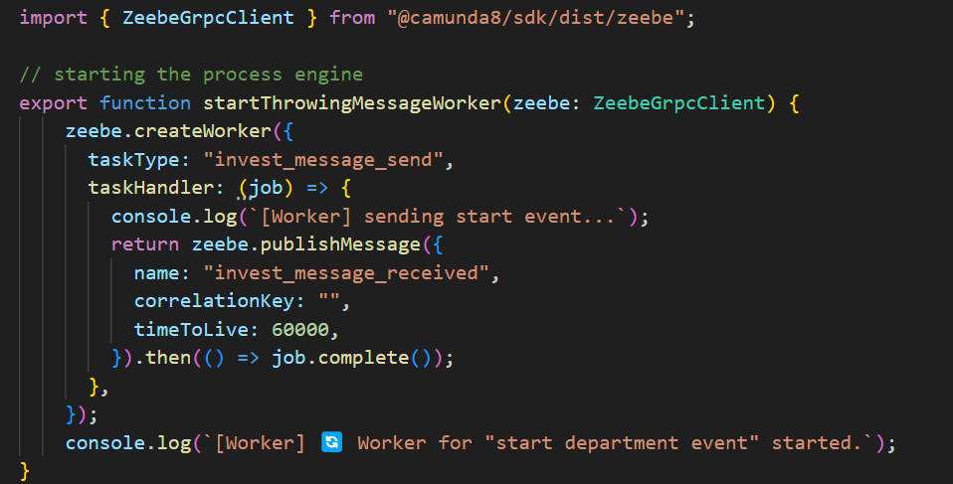
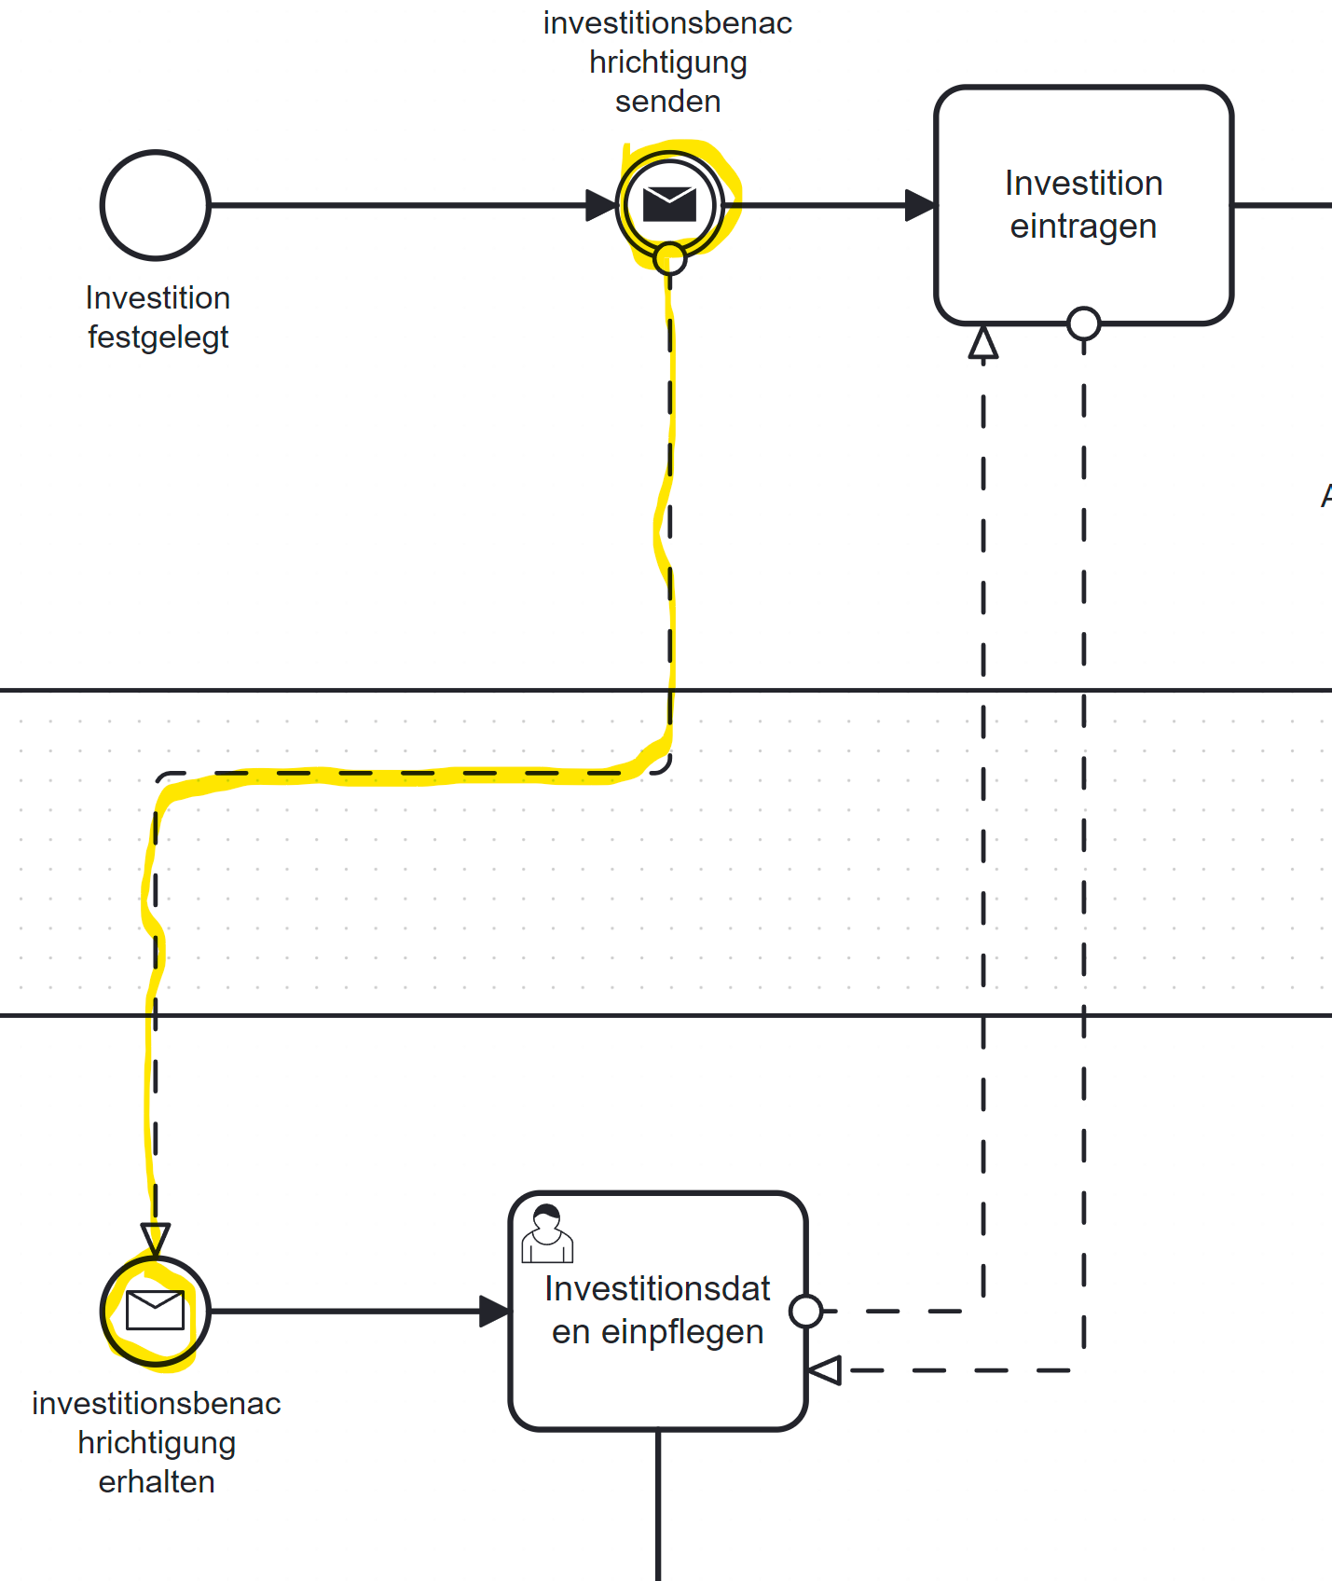
Workers
Ermöglichen kommunikation zwischen Pools und Lanes
Senden globale messages um message based catching/start events auszulösen

Slide 16
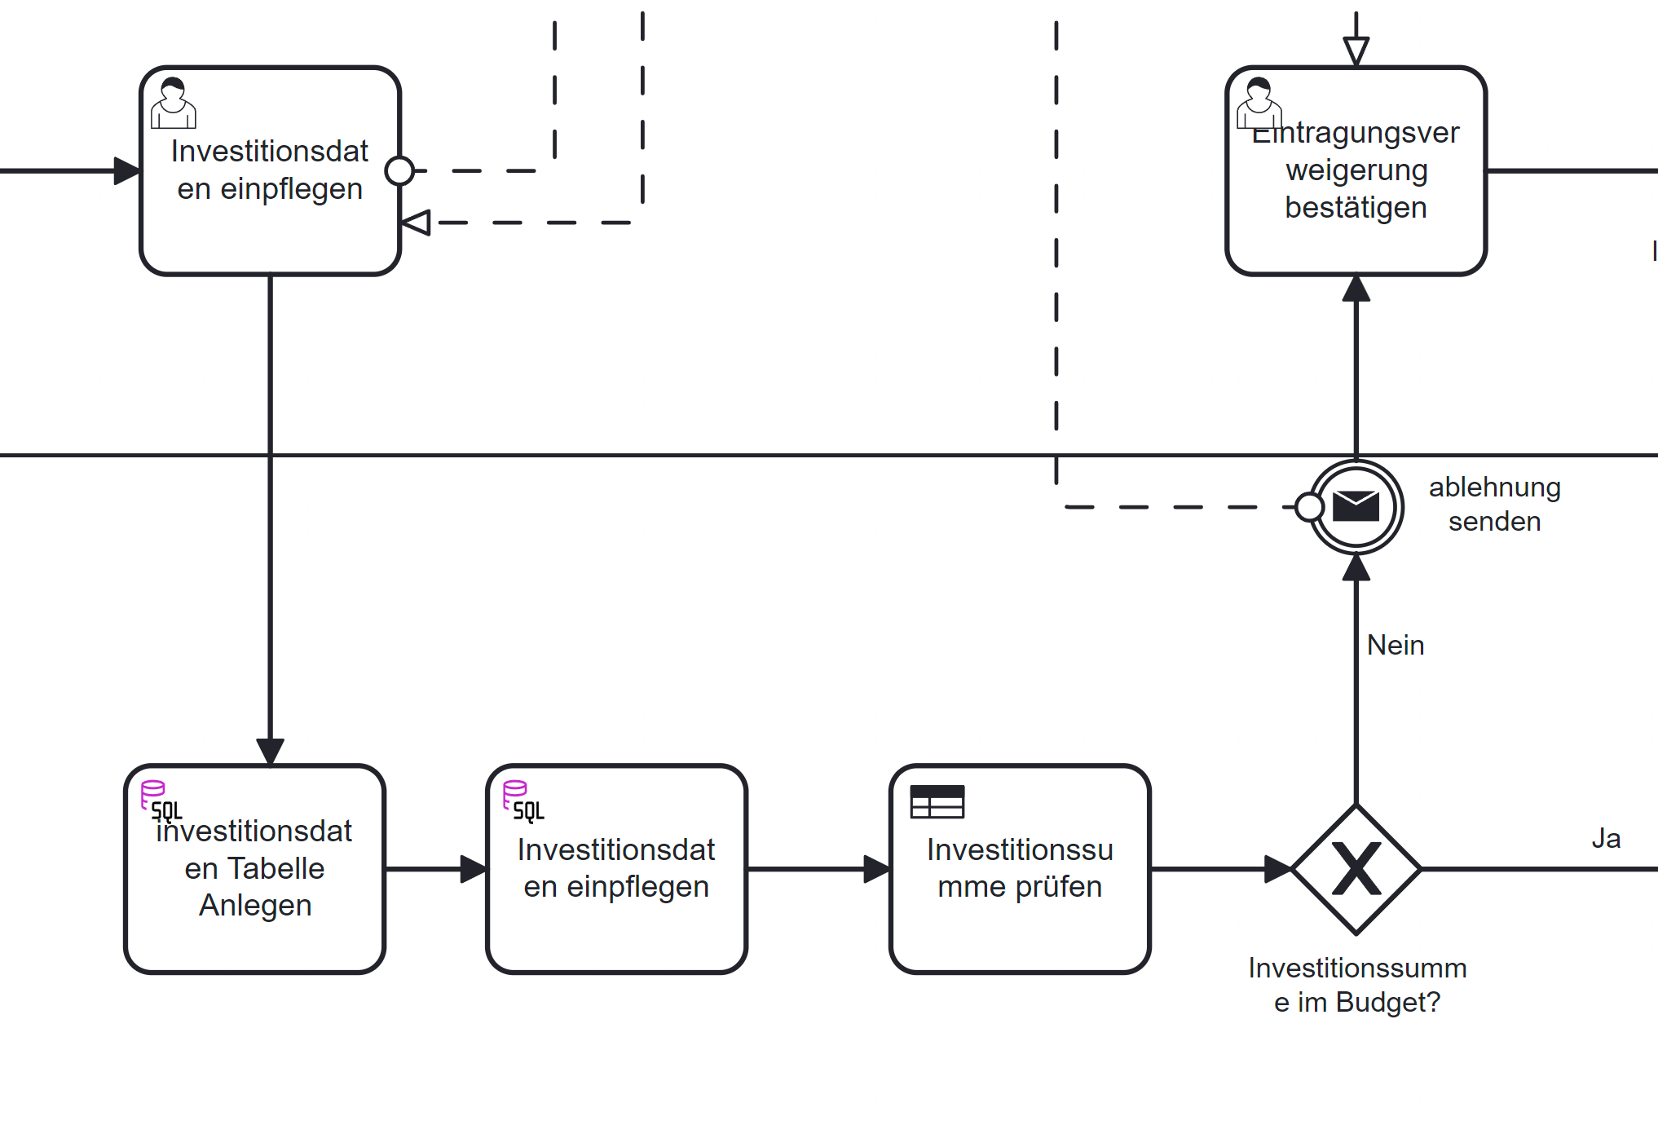
PostgreSQL Anbindung - Modeler

Slide 17
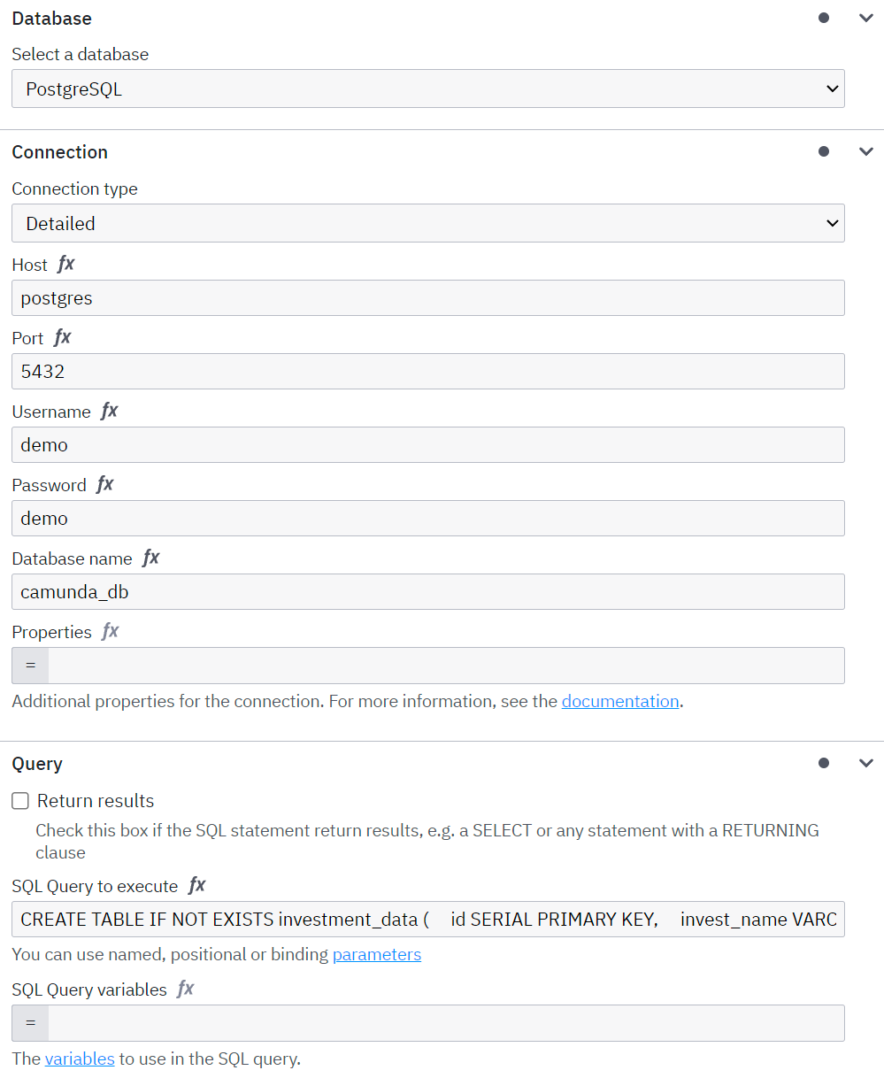
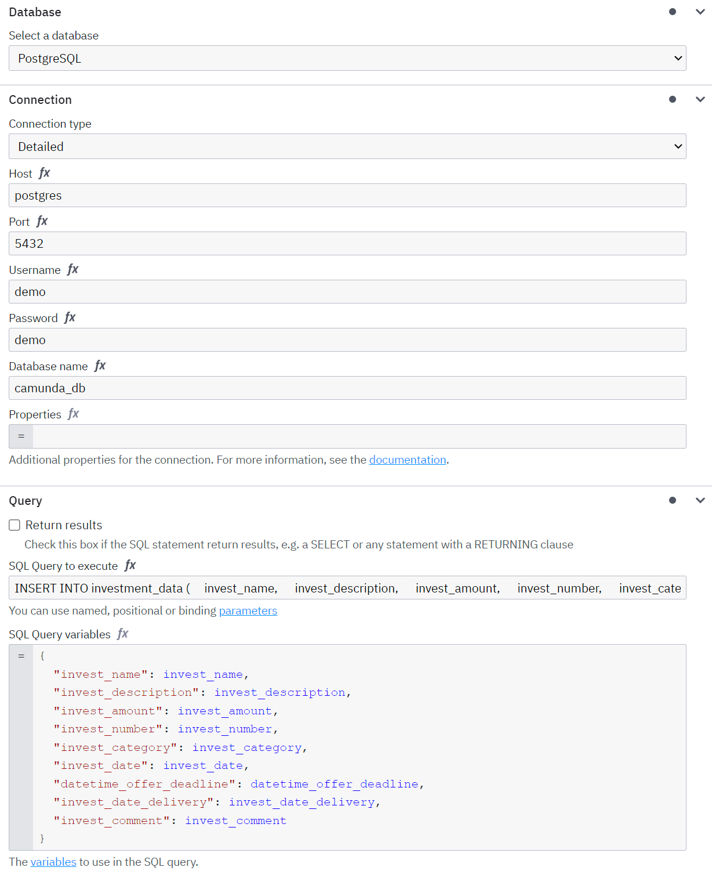
PostgreSQL Anbindung - Modeler
Table erstellung
Einpflegung der investitionsdetails

Slide 18
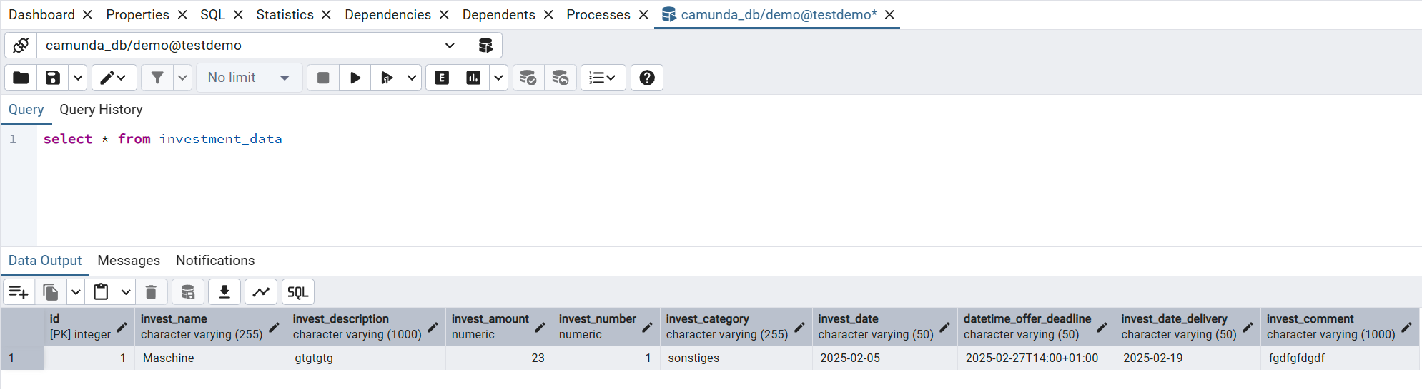
PostgreSQL Anbindung
PgAdmin – Dashboard
Query editor beispiel

Slide 19

Live Demo

Slide 20
Herausforde-rungen
Technologische:
Docker-Files oftmals nicht funktionsfähig
Geringfügige Dokumentation von Camunda
Prozessuale:
Lösung von Message-Flows mit Camunda im Produktiv-System
Schwierigkeit neue Pools zu integrieren
Programmierung von Workern
Geringfügige Dokumentation
Hohe Systemanforderungen von Camunda
Notes:
*prozessuale und methodische Herausforderungen komplett auslassen

Slide 21

Vielen Dank für eure Aufmerksamkeit! Habt ihr noch Fragen?

